Slide 1


PHÒNG GIÁO DỤC VÀ ĐÀO TẠO QUẬN LONG BIÊN
TRƯỜNG MẦM NON THẠCH CẦU
LĨNH VỰC PHÁT TRIỂN NGÔN NGỮ
HOẠT ĐỘNG LÀM QUEN VĂN HỌC
Đề tài: Thơ “ Cô giáo của con”
Tác giả: Quang Hà
Lứa tuổi: MGN (4-5 tuổi)
Người thực hiện: Đào Thanh Thủy
Năm học 2021 - 2022

Slide 2

Mục đích – yêu cầu
1. Kiến thức:
- Trẻ nhớ tên bài thơ.
- Trẻ hiểu nội dung bài thơ
- Trẻ hiểu ý nghĩa 2 câu thơ
“ Cần như hạt muối
Đẹp như hoa rừng”
2. Kỹ năng:
- Trẻ có kỹ năng đọc thơ diễn cảm.
- Trẻ có kỹ năng đọc thơ đối đáp.
- Trẻ trả lời cô to rõ ràng.
3. Thái độ:
- Trẻ có ý thức chăm chỉ trong học tập và hoạt động của mình.
- Trẻ thêm yêu quý cô giáo của mình, trân trọng nghề giáo viên.

Slide 3

II. CHUẨN BỊ
1. Đồ dùng cho cô:
Hình ảnh minh họa bài thơ “Cô giáo của con” ( Tác giả: Quang Hà)
- Nhạc “Trường mẫu giáo yêu thương”.
2. Đồ dùng của trẻ
- Trang phục quần áo gọn gàng, tâm lý thoải mái.

Slide 4

III. Cách tiến hành
1. Ổn định tổ chức
Cô và trẻ cùng hát và vận động
Bài hát: Trường mẫu giáo yêu thương

Slide 5
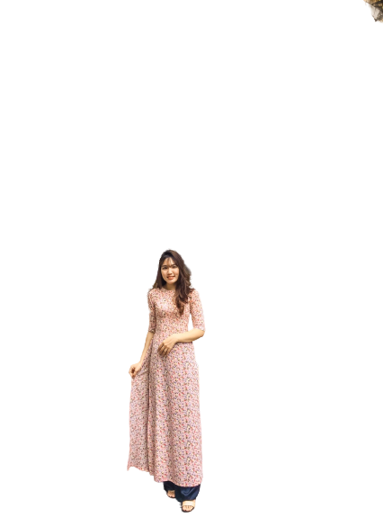


Slide 6
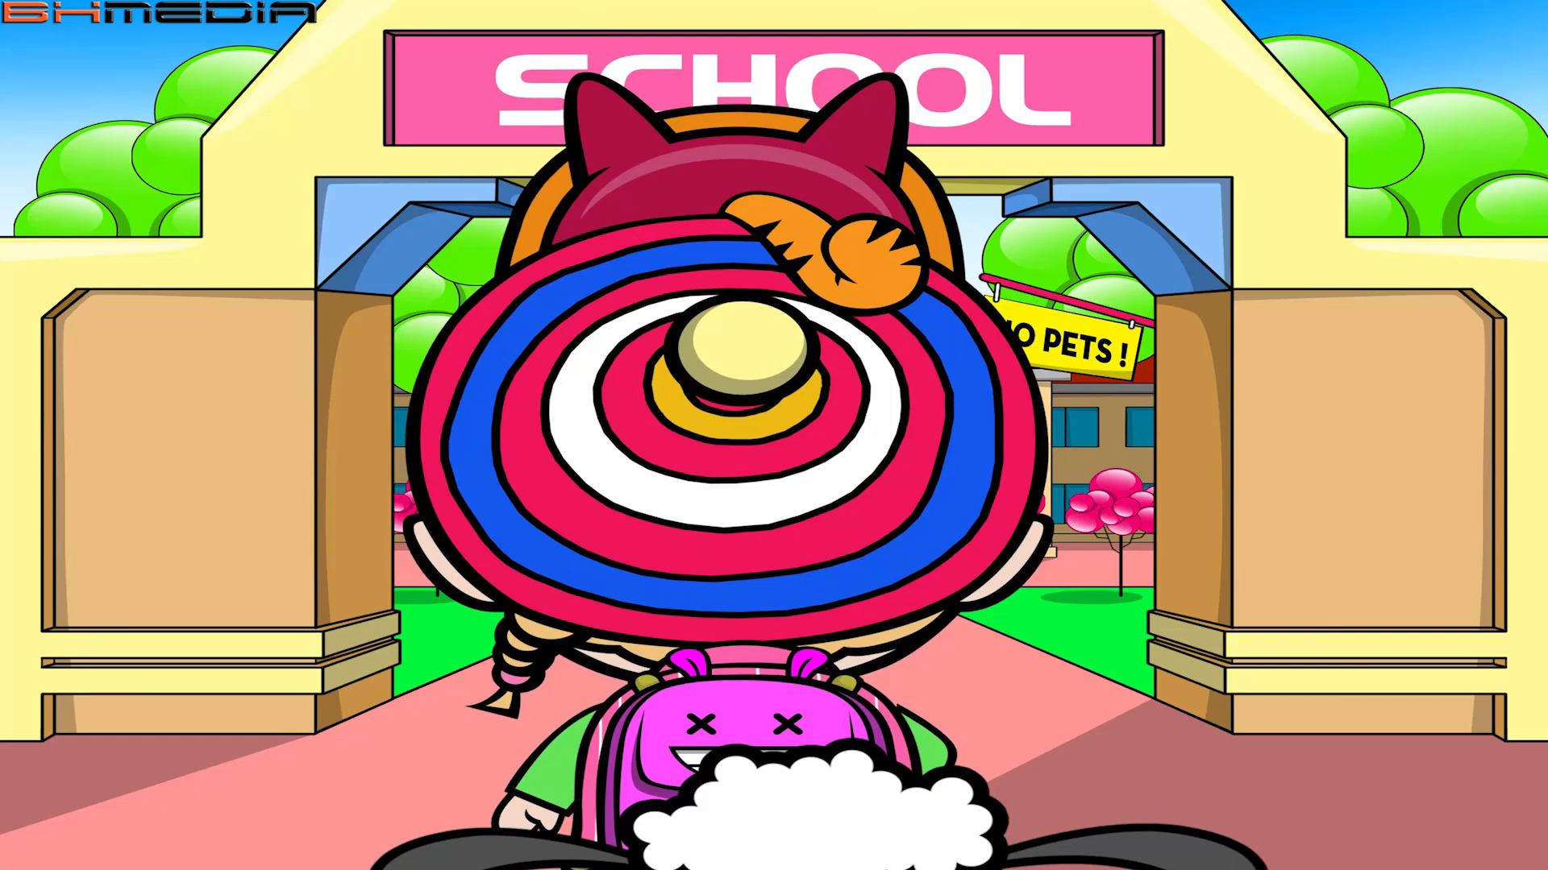

Slide 7

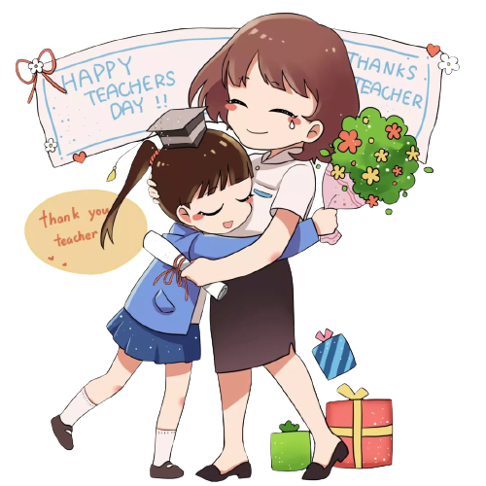

Slide 8
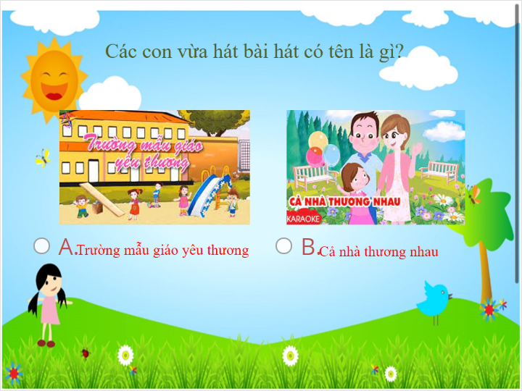

Slide 9
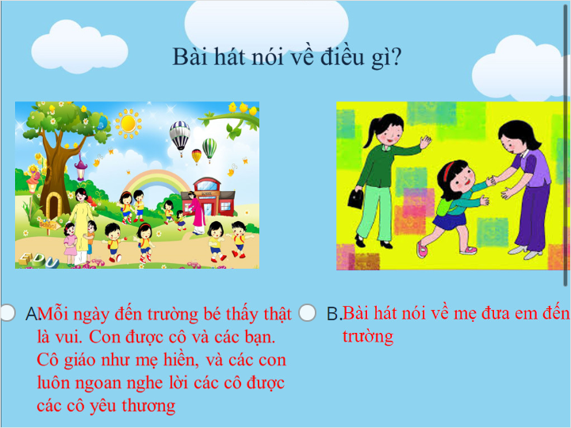

Slide 10

2. Hoạt động 2: Dạy trẻ đọc thơ
“Cô giáo của em”

Slide 11
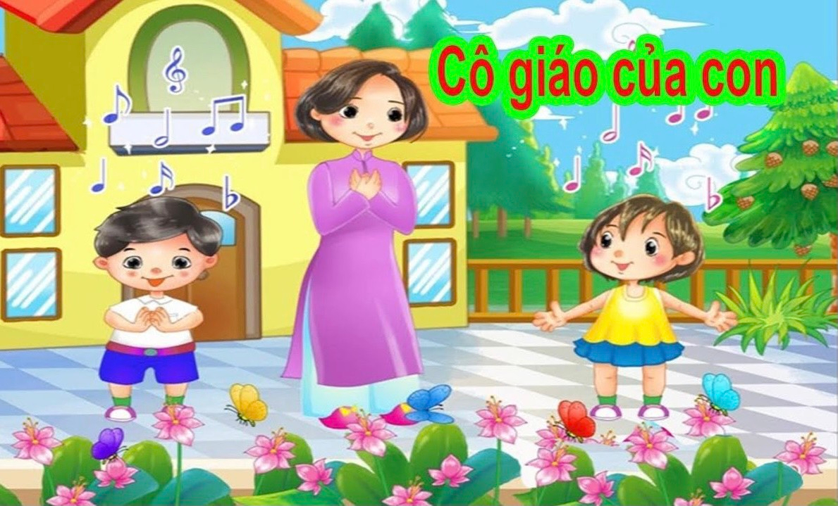

Slide 12

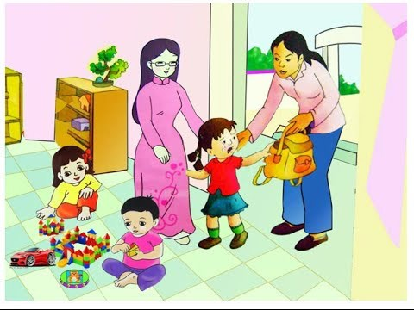

Mỗi khi đến lớp
Cô cười thật tươi

Slide 13

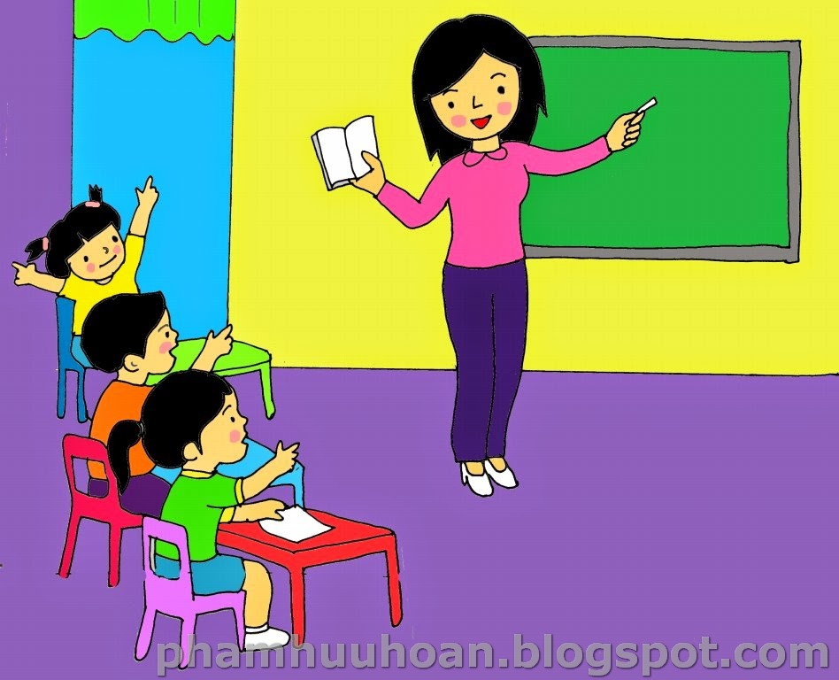
Say sưa giảng bài
Giọng cô ấm áp

Slide 14
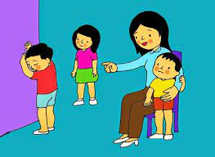
Bạn nào hay nghịch
Cô chẳng thích đâu

Slide 15
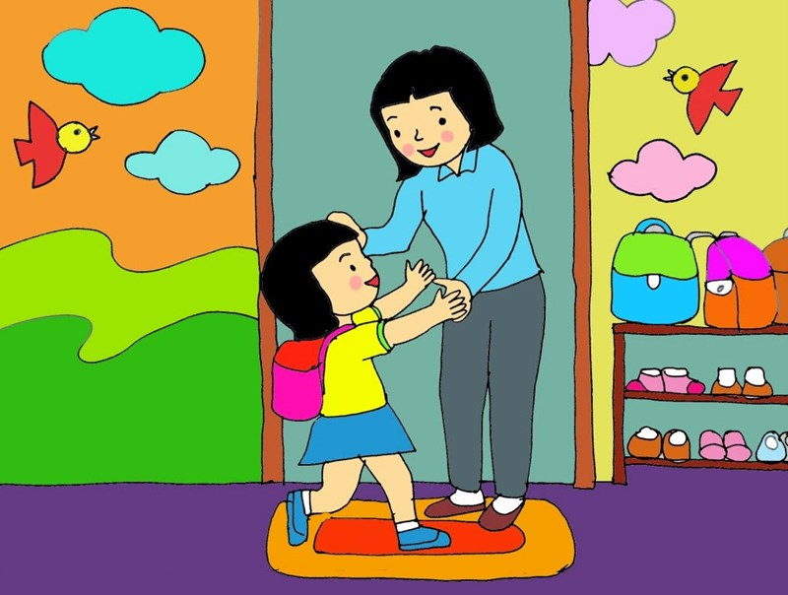
Bạn nào chăm ngoan
Cô yêu lắm đấy

Slide 16
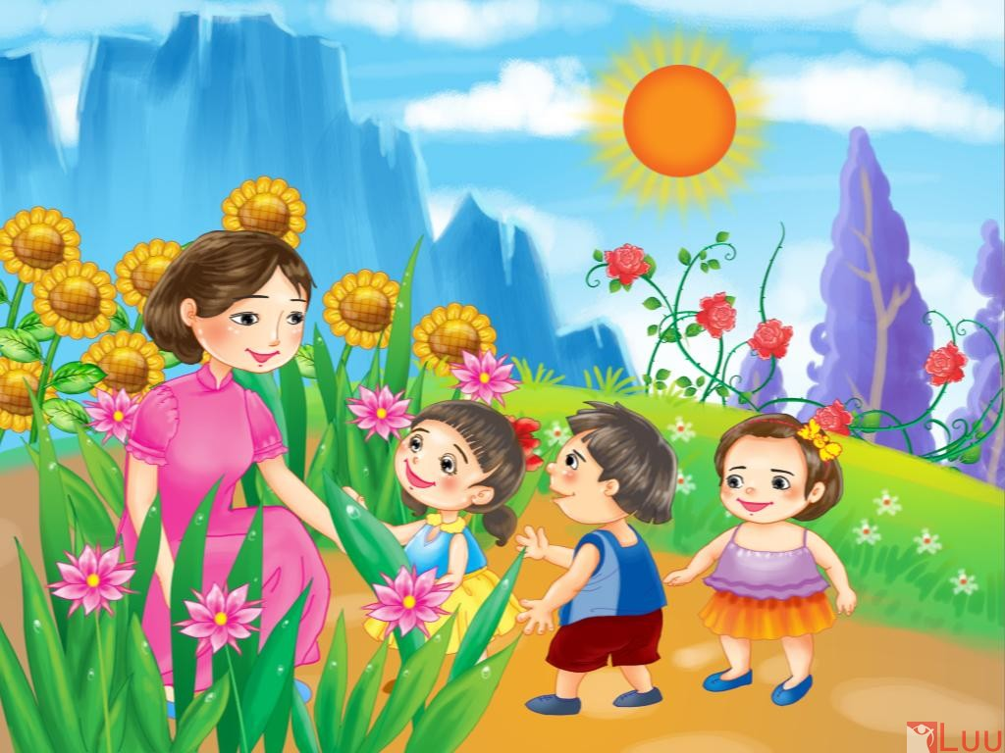
Cần như hạt muối
Đẹp như hoa rừng

Slide 17

Cô giáo của con
Ai mà chẳng thích

Slide 18

Trò chơi: Ai thông minh nhất

Slide 19
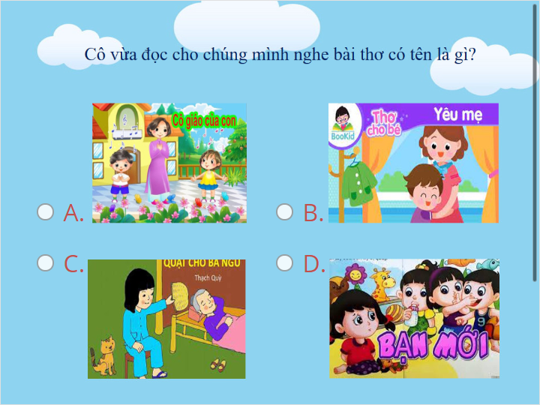

Slide 20

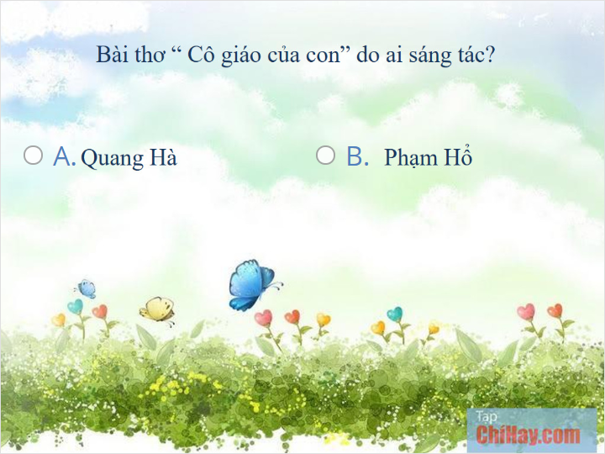
Quiz
Click the Quiz button to edit this object

Slide 21
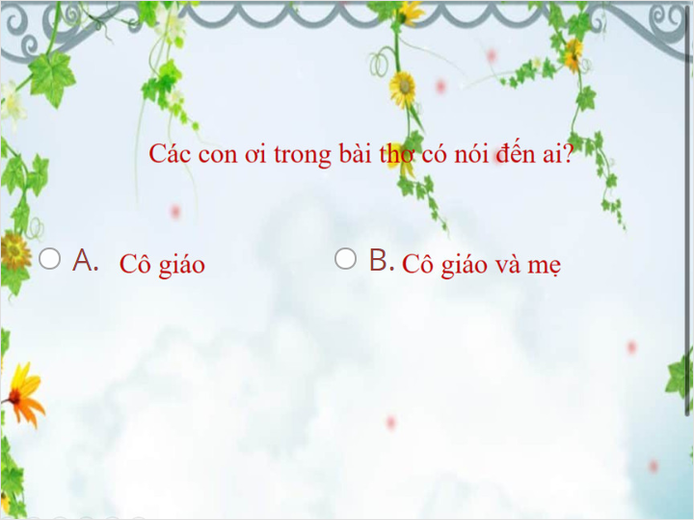

Slide 22
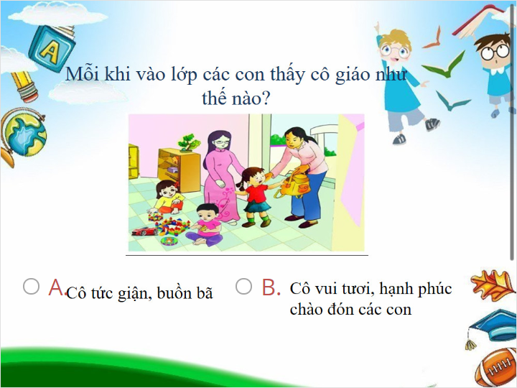

Slide 23


Mỗi khi đến lớp cô luôn nở nụ cười thật tươi để đón các con vào lớp. Bằng giọng nói nhẹ nhàng và ấm áp cô đã đọc thơ, kể chuyện cho các bạn nghe rất say sưa. Được thể hiện qua khổ thơ:
“ Mỗi khi đến lớp
Cô cười thật tươi
Say sưa giảng bài
Giọng cô ấm áp”

Slide 24



Giải thích từ khó
“Say sưa”: là tập trung, hứng thú và việc giảng bài
“ ấm áp”: là giọng nói của cô khi phát ra có hơi ấm và có cảm giác dễ chịu

Slide 25
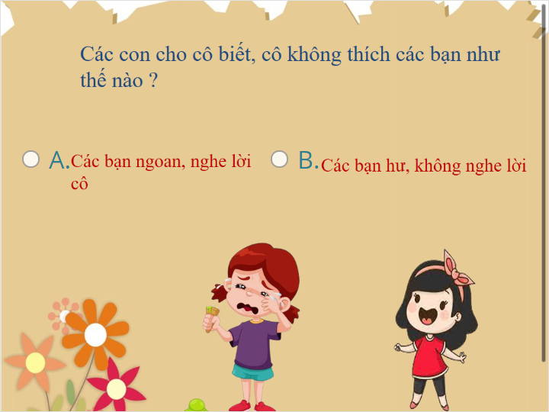

Slide 26


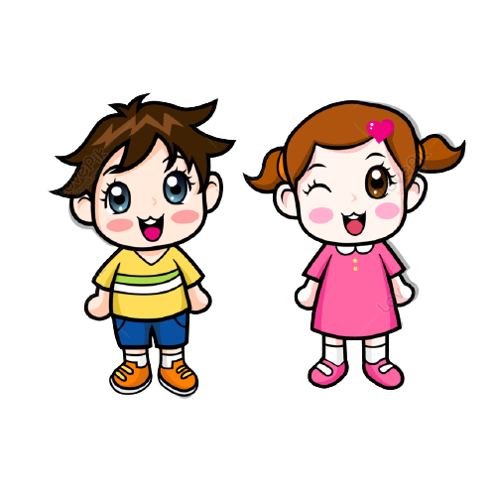
Khi vào lớp, cô không thích các bạn nghịch ngợm. Cô yêu quý các bạn chăm ngoan, học giỏi được thể hiện qua các câu thơ:
“Bạn nào hay nghịch
Cô chẳng thích đâu
Bạn nào chăm ngoan
Cô yêu lắm đấy”

Slide 27
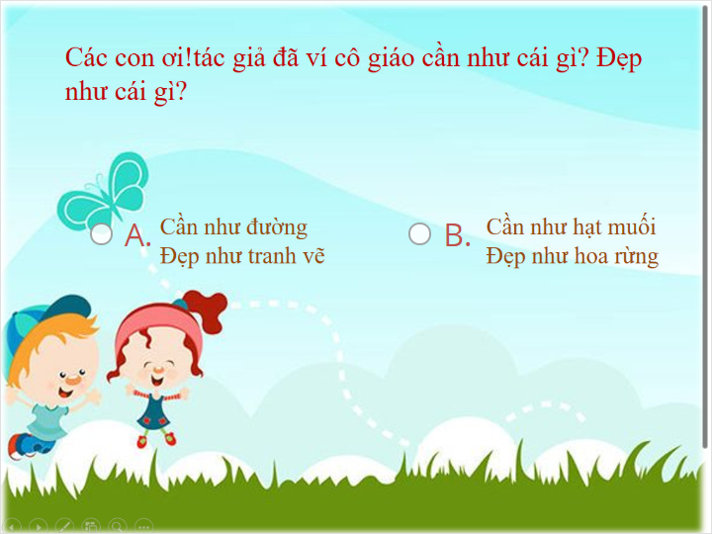

Slide 28

Tình cảm của mọi người dành cho cô giáo như thế nào?

Slide 29

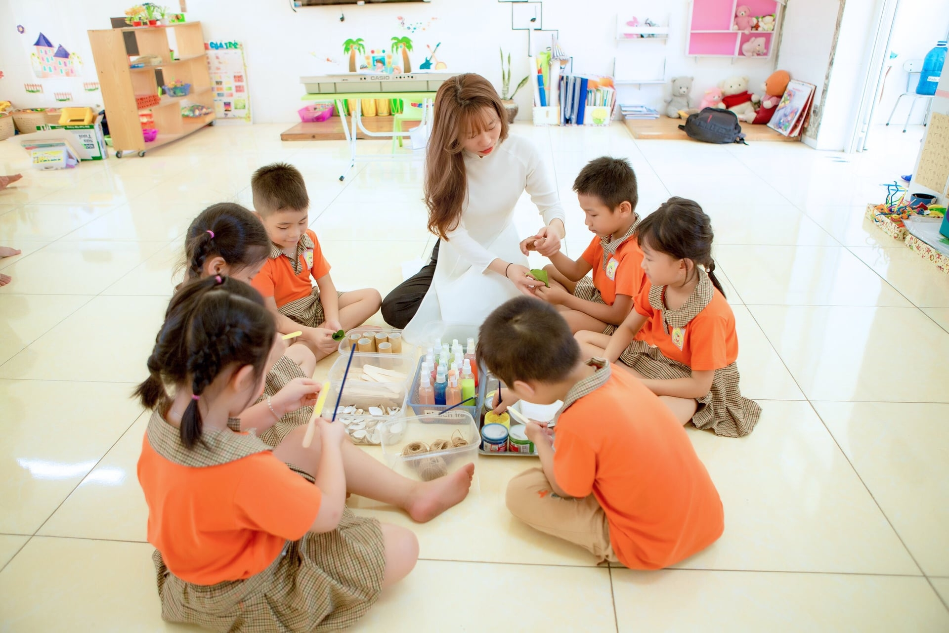
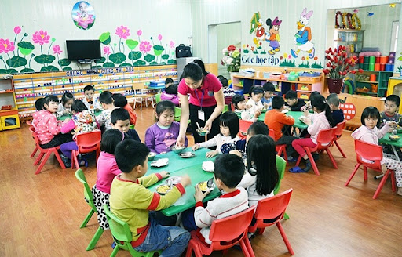
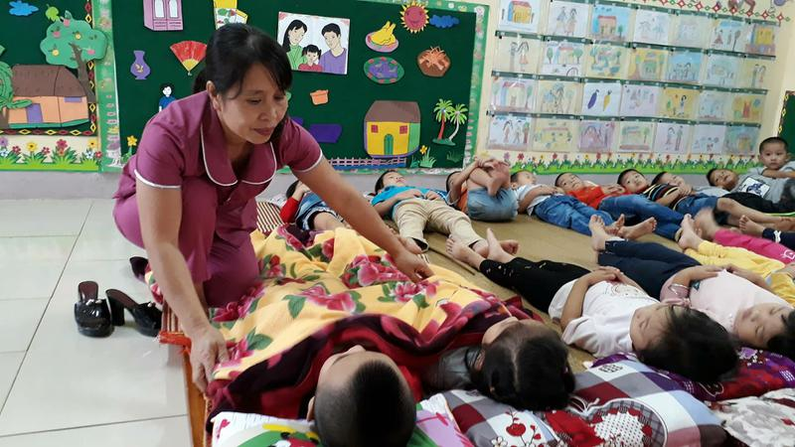

Slide 30

“Cần như hạt muối
Đẹp như hoa rừng
Cô giáo của con
Ai mà chả quý”

Slide 31



Slide 32

Kết thúc giờ học
Xin chào và hẹn gặp lại các con trong những giờ học tiếp theo!!!

